Slide 1
第四十二讲 线性流水线中的“相关”问题
及解决结构冒险和RAW冒险的方法
流水线中存在的“相关”问题：
  结构相关：同一时钟周期内有多条指令争用同一个硬件资源；
  数据相关：在流水线中同时执行的几条指令，一条指令依赖于前一条指令的数据；
  控制相关：分支指令或其他改写PC的指令，使控制流向在运行前无法确定。
流水线中的“相关”使得指令流中的下一条指令无法在设计的时钟周期内执行——将这种情况的发生称为流水线冒险

Slide 2
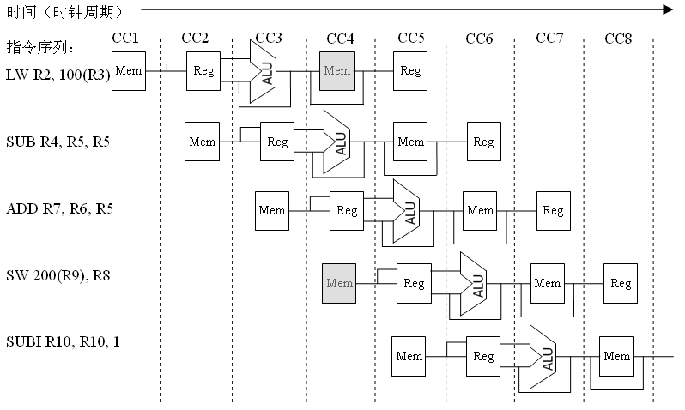
结构冒险及消除方法
只设一个存储器，造成取数据和取指令的访问冲突

Slide 3
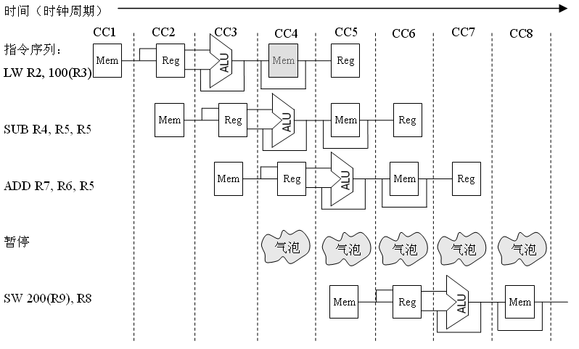
从时间入手
插入一个“气泡”，暂停对发生结构相关的指令进行读出

Slide 4
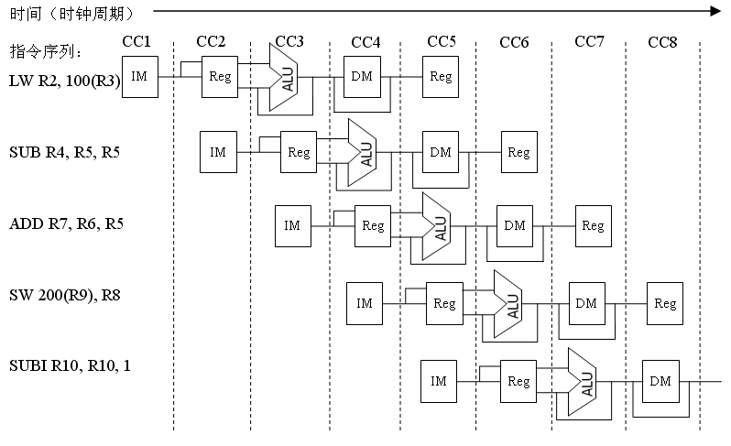
从空间入手
采用哈佛结构，设置独立的指令存储器IM和数据存储器DM

Slide 5
数据相关及存在的冒险
流相关：
  i: SUB R2, R1, R3
  j: ADD R12, R2, R5
  如果两条指令i和j，i的输出作为j的输入，则指令j与指令i流相关，记作i→j。
  流相关存在写后读（Read After Write，RAW）冒险。

Slide 6
数据相关及存在的冒险
输出相关：
  i: MUL R3, R1, R2
  j: ADD R3, R4, R5
  如果两条指令i与j写入为同一个变量，则它们就是输出相关，记作i j。
  输出相关存在写后写（Write After Write，WAW）冒险。

Slide 7
数据相关及存在的冒险
反相关：
  i: SW 12(R1), R2
  j: ADD R2, R3, R4
  如果两条指令i和j，j的输出作为i的输入，则称指令j与指令i反相关，记作i → j。
  反相关存在读后写（Write After Read，WAR）冒险。

Slide 8
数据相关及存在的冒险
流相关
  指令间有相互传递的数值，是真正意义上的数据相关
  称流相关为“数据相关”
输出相关和反相关
  指令间没有相互传递的数值，只是两条指令使用同一个寄存器或同一个内存地址。
  两者合称为“名相关”

Slide 9
解决RAW冒险的方法
1、通过转发机制解决RAW冒险
2、通过阻塞机制解决RAW冒险
3、RAW冒险下的编译器调度

Slide 10
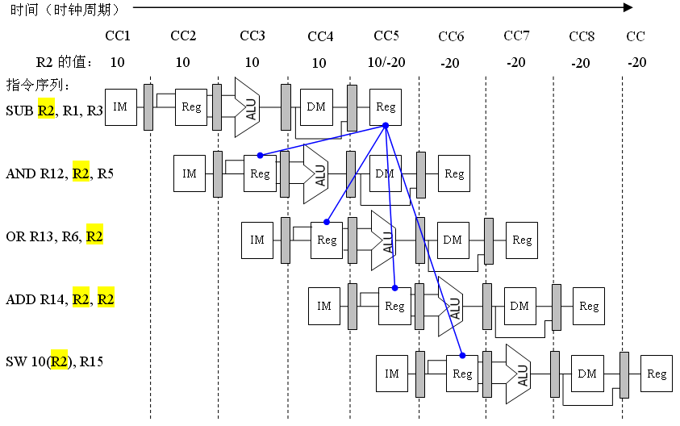
1、转发机制

Slide 11
SUB指令在WB节拍写回R2，对后续指令的影响：
  AND指令在ID节拍读到的R2值为10，而不是-20。
  OR指令同样受到RAW冒险的影响。
  若写回发生在CC5的前半段，而读R2发生在CC5的后半段，则ADD指令不受影响。
  SW指令从R2得到一个正确的值-20。

Slide 12
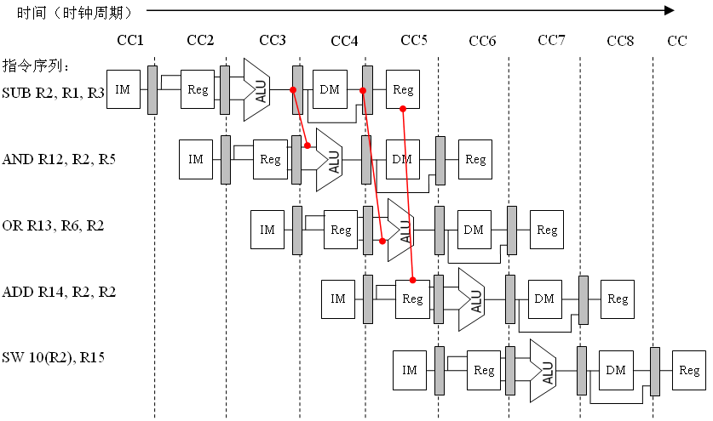
消除方法： 设置转发单元
在CC3 EX结束时，将结果直送ALU的一个输入端；
在CC4 MEM结束时，将结果直送到ALU的一个输入端。

Slide 13
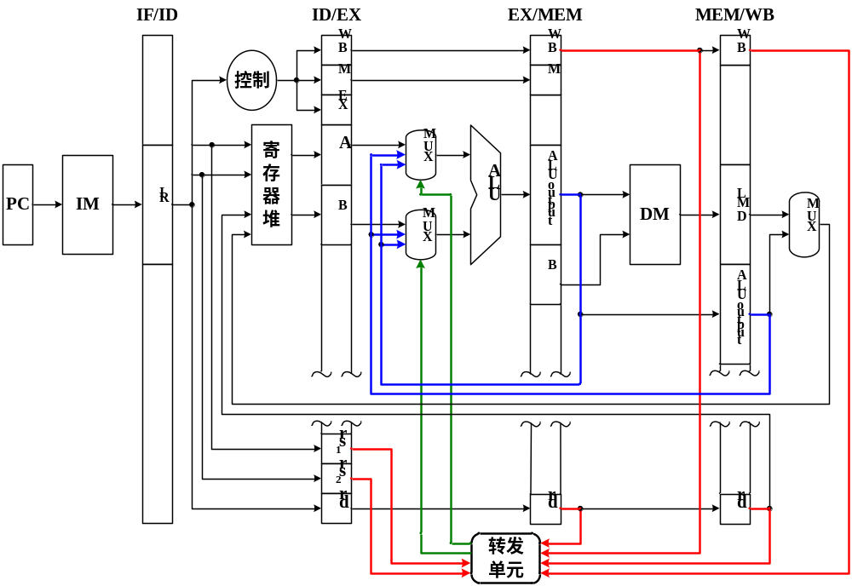

Slide 14
如果前一条指令要写寄存器堆
检测冒险的条件：
(1) EX流水段
  if ((EX/MEM.RegWrite)
  and (EX/MEM.RegisterRd≠0)
  and ((EX/MEM.RegisterRd=ID/EX.RegisterRS₁)
  or (EX/MEM.RegisterRd=ID/EX.RegisterRS₂)))
要写入的寄存器不是R0
目的寄存器rd与源操作数寄存器rs1名相同
目的寄存器rd与源操作数寄存器rs2名相同

Slide 15
如果前一条指令要写寄存器堆
检测冒险的条件：
(2) MEM流水段
  if ((MEM/WB.RegWrite)
  and (MEM/WB.RegisterRd≠0)
  and ((MEM/WB.RegisterRd=ID/EX.RegisterRS₁)
  or (MEM/WB.RegisterRd=ID/EX.RegisterRS₂)))
要写入的寄存器不是R0
目的寄存器rd与源操作数寄存器rs1名相同
目的寄存器rd与源操作数寄存器rs2名相同

Slide 16
关于R0寄存器：
  其值始终为0；
  加载一个常数：一个立即数和一个源寄存器为R0的加操作来实现。
  寄存器-寄存器之间的传送：通过其中一个源寄存器是R0的加法来实现。
  直接寻址：使用R0作为基址寄存器的变址寻址来实现。

Slide 17
2、阻塞机制
考虑如下情况：
  前一条指令是Load指令；
  后续指令要读取一个寄存器；
  且Load指令写入的寄存器与后续指令要读取的寄存器相同
此时的RAW冒险用转发机制无法解决。

Slide 18
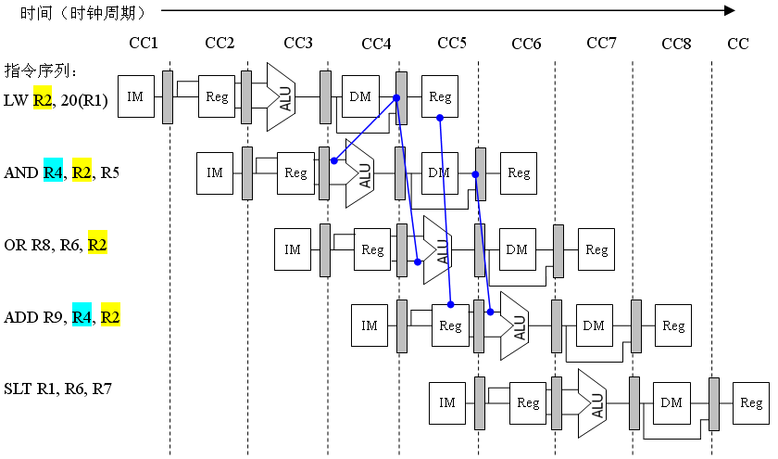
???
OR指令读取的R2值可通过LW指令的转发来解决
ADD指令读取的R2值不受LW指令影响
ADD指令读取的R4值可通过AND指令的转发来解决

Slide 19
LW指令与紧跟其后的AND指令之间的数据相关在时间上是回溯的（在数据未生成之前就要读取这个数据）——这种RAW冒险通过转发机制是无法解决的。
当流水线锁存器发现这种RAW冒险后，就阻塞（或称暂停）流水线，直至冒险被消除。
为了发现这种情况，线路中设置一个冒险检测单元。

Slide 20
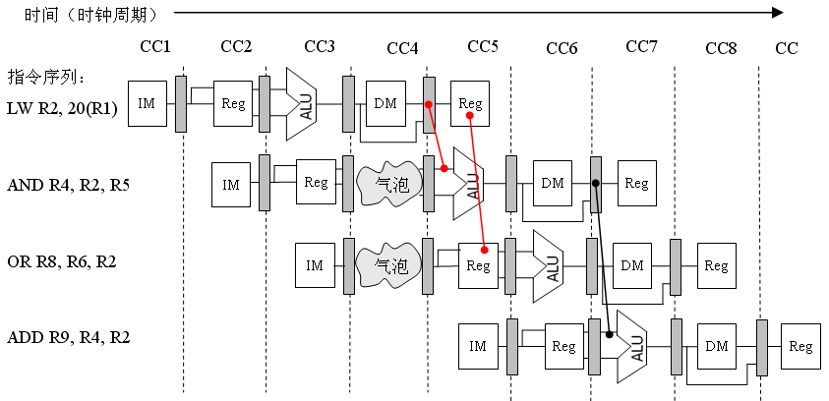
仍需要转发

Slide 21
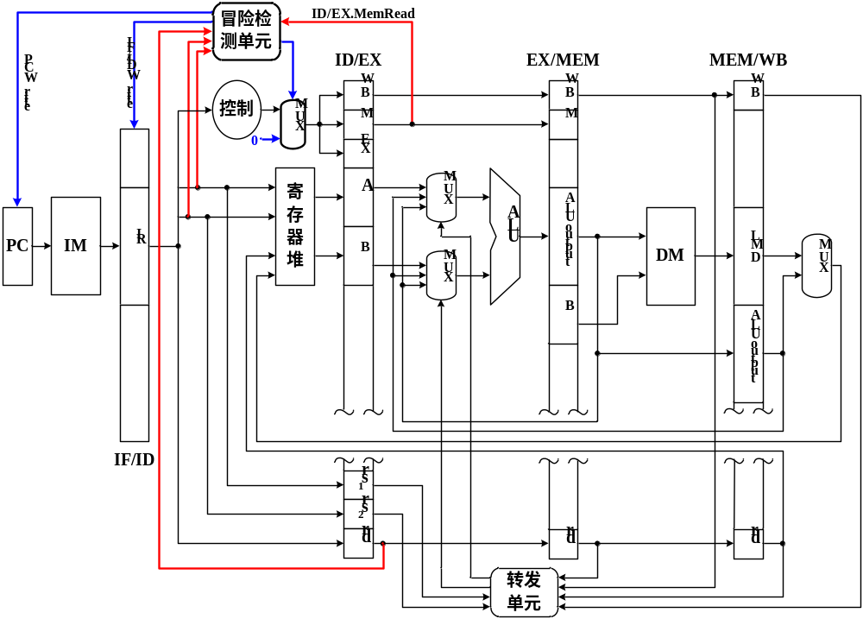

Slide 22
如果前一条是Load指令
检测冒险的条件：
  If (ID/EX.MEMRead and
  ((ID/EX.RegisterRd=IF/ID.RegisterRS1)
  or (ID/EX.RegisterRd=IF/ID.Register RS2)))
如何阻塞：
  发IF/ID Write信号，将IF/ID流水线寄存器锁存
  发PC Write信号，使PC停止计数，阻塞取下一条指令
  其他控制线都设置为0
写入的目的寄存器rd与下一条的源寄存器rs1相同
写入的目的寄存器rd与下一条的源寄存器rs2相同

Slide 23
3、编译器调度
(1) 编译器检测数据冲突，插入空操作来避免
  SUB R2, R1, R3
  NOP
  NOP
  AND R12, R2, R5
  OR R13, R6, R2
  ADD R14, R2, R2
  SW 10(R2), R15

Slide 24
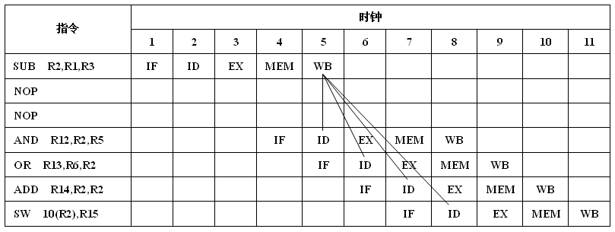
插入空操作，降低了整个系统的性能。
是解决数据冲突的一种方法，但不是最优的。

Slide 25
(2) 对一些指令重新排序，拉开数据相关指令的距离，从而减少实际冒险及相应暂停次数
  I1：LW Rb，b
  I2：LW Rc，c
  I3：ADD Ra，Rb，Rc
  I4：SW a，Ra
  I5：LW Re，e
  I6：LW Rf，f
  I7：SUB Rd，Re，Rf
  I8：SW d，Rd

Slide 26
